Slide 1
大型案例文献数据库集群
全球案例发现系统
北京华图新天科技有限公司

Slide 2
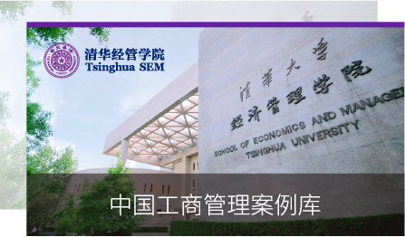
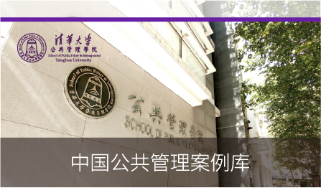
全球案例发现系统
全球案例发现系统（Global Cases Discovery System, 简称GCDS）
大型案例文献数据库集群
整合了世界众多知名案例研究机构的研究成果
定位于为从事案例开发和案例教学的用户提供一站式检索和传送服务

Slide 3
全球案例发现系统
1、资源类型
中文数据库、事实型数据库
2、资源内容
全球案例发现系统（Global Cases Discovery System，GCDS）作为大型案例文献数据库集群，整合了世界众多知名案例研究机构的研究成果，定位于为从事案例开发和案例教学的用户提供一站式检索和传送服务。
全球案例发现系统根据高校专业学科分为工商管理专业资源库、公共管理专业资源库和图书情报专业资源库三个系列数据库，包括7个子库，提供了案例文摘、案例素材和标准教学案例三类文献资源。

Slide 4
全球案例发现系统
3、资源特点
GCDS是目前国内唯一一个中文案例文献资源专业数据库，为高等院校的案例研究和教学工作提供强有力的支持；
GCDS所提供的案例均得到清华大学经济管理学院、清华大学公共管理学院案例研发机构的独家授权；
GCDS所提供的标准教学案例的单篇文献价值很高，开发周期较长（约6个月），开发成本较高（需对案例主题进行长期跟踪调研）；
配合数据库的使用，我公司每年联合清华大学举办两次以上的案例教学与开发研讨会，数据库的正式用户享有研讨会的免费名额。

Slide 5
全球案例发现系统
4、
数据库名称 | 子数据库 | 文献数量（篇，截止 2020年5月12日） | 更新频率 | 更新数量（篇/年）
全球案例发现系统—工商管理专业资源库 | 《中国工商管理案例库》 | 1155 | 实时更新 | 100-150
 | 《工商管理案例素材库》 | 146650 | 每日更新 | 约20000
 | 《全球工商管理案例在线》 | 35934 | 每周更新 | 1000-1500
 | 合计 | 184061
全球案例发现系统—公共管理专业资源库 | 《中国公共管理案例库》 | 193 | 实时更新 | 50-100
 | 《公共管理案例素材库》 | 108062 | 每日更新 | 约15000
 | 《全球公共管理案例在线》 | 429 | 每周更新 | 100左右
 | 合计 | 108684
全球案例发现系统—图书情报专业资源库 | 《图书情报案例库》 | 40 | 实时更新 | /
 | 合计 | 292785
资源数量

Slide 6
中国工商管理案例库
IP范围外
全球案例发现系统使用流程
IP自动登录
指标筛选
注册（如已注册，可直接登录）
自动聚类
登录
浏览
最新案例/热门案例
简单检索
资源管理
检 索
高级检索
发送个人预览版
发送课堂正式版
账号信息管理
下载/收藏

Slide 7
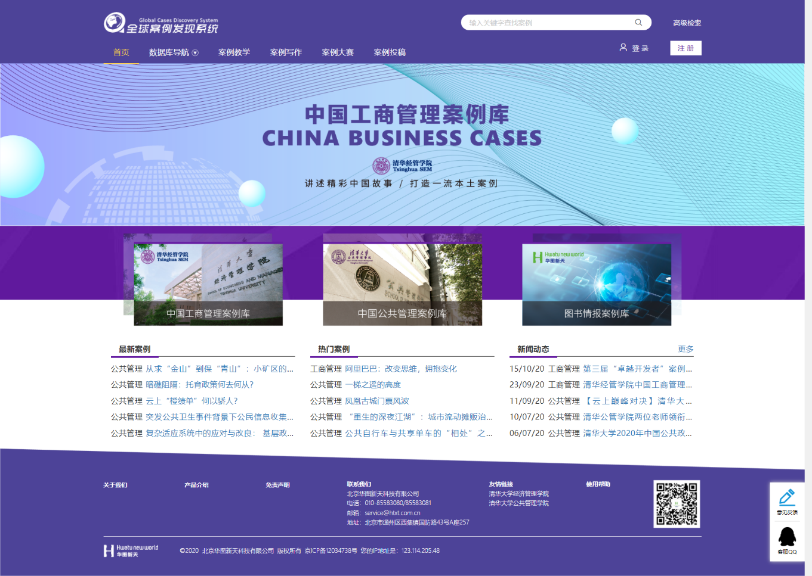
全球案例发现系统
网址：www.htcases.com.cn
系统首界面构成：
导航栏
轮播图
热门案例/最新案例
新闻动态
检索栏
注册/登录
全球案例发现系统使用流程

Slide 8
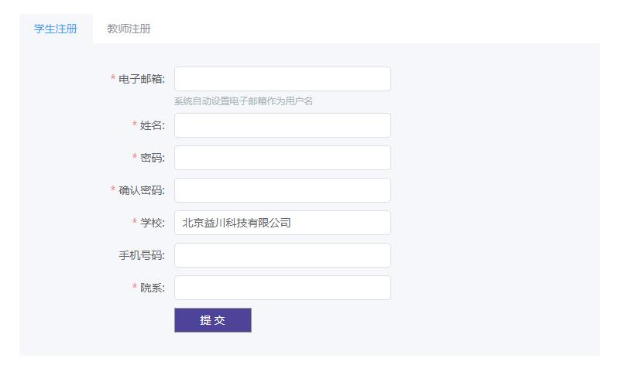
全球案例发现系统
全球案例发现系统使用流程
校园网IP范围内，点击网站右上方“注册”按钮进行注册，注册时需正确填写并提交注册信息，如已有账号，则可直接点击“登录”按钮进行登录。

Slide 9
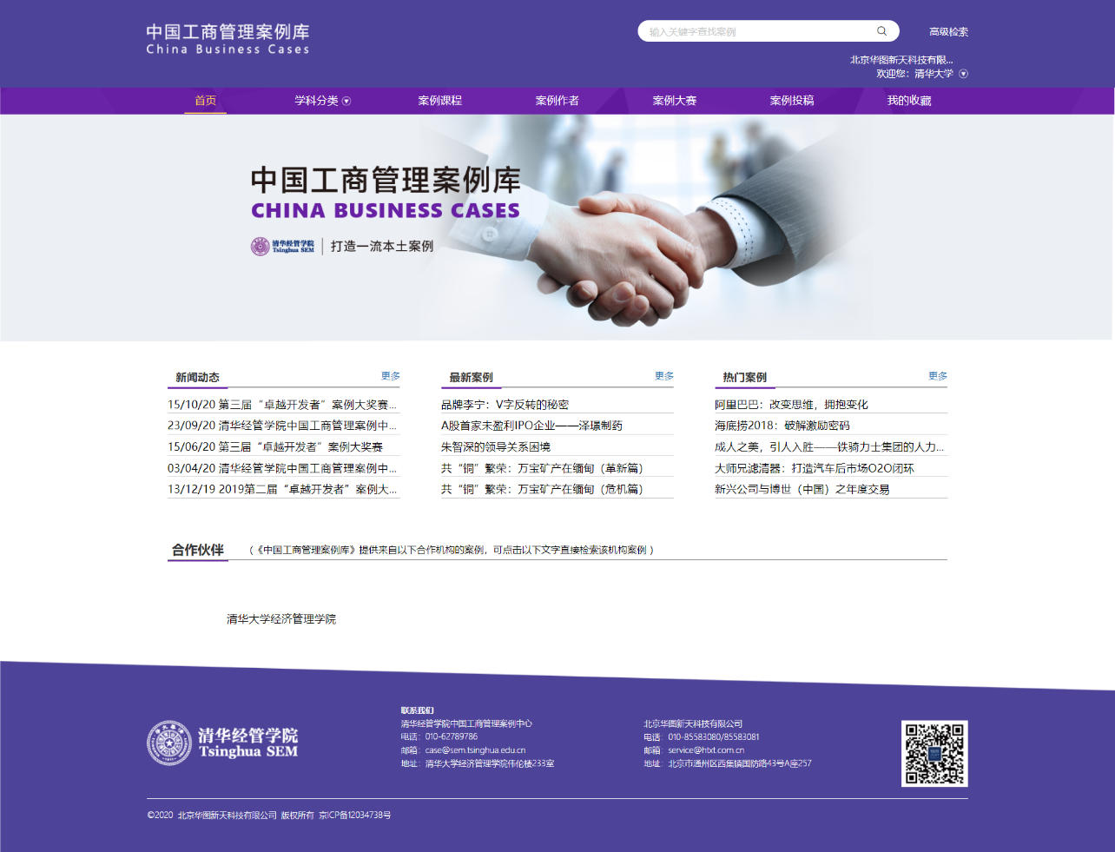
全球案例发现系统
检索分类
全球案例发现系统使用流程
学科分类
热门案例
最新案例
案例浏览方式：
学科分类
检索（简单检索、高级检索）
热门案例/最新案例

Slide 10
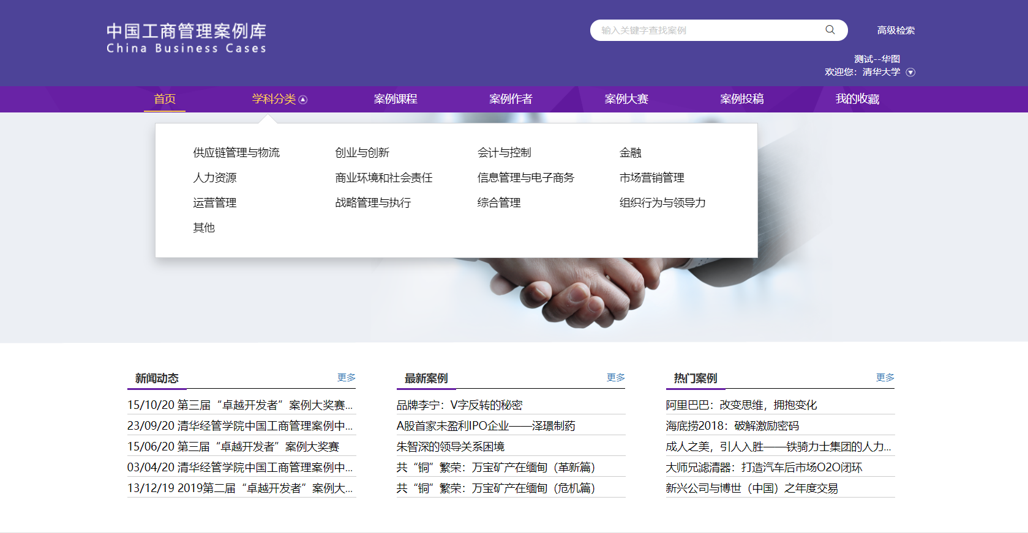
全球案例发现系统
全球案例发现系统使用流程
案例浏览方式：
学科分类：根据学科分类查找各学科下的案例文献资源。

Slide 11
全球案例发现系统
全球案例发现系统使用流程
案例浏览方式：
最新案例/热门案例
通过“最新案例”、“热门案例”两个区域快速查找到数据库内最新及最受关注的案例资源。

Slide 12
全球案例发现系统
全球案例发现系统使用流程
案例浏览方式：
简单检索：用户只需输入一个关键词，即可查到该子数据库内所有包含这一关键词的案例及相关文献资料。

Slide 13
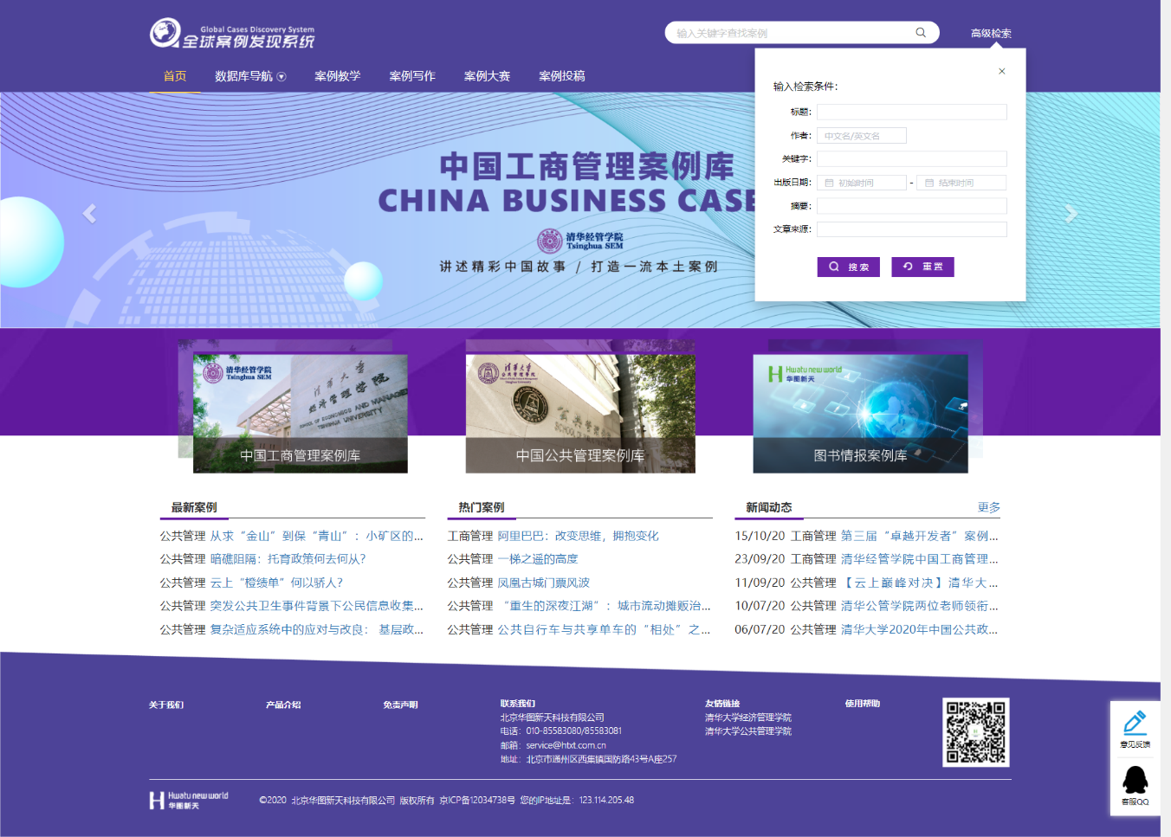
全球案例发现系统
全球案例发现系统使用流程
案例浏览方式：
高级检索：使用高级检索时，用户可同时限定标题、作者、关键字、摘要和出版日期等多个指标，进而获得更加精确的检索结果。

Slide 14
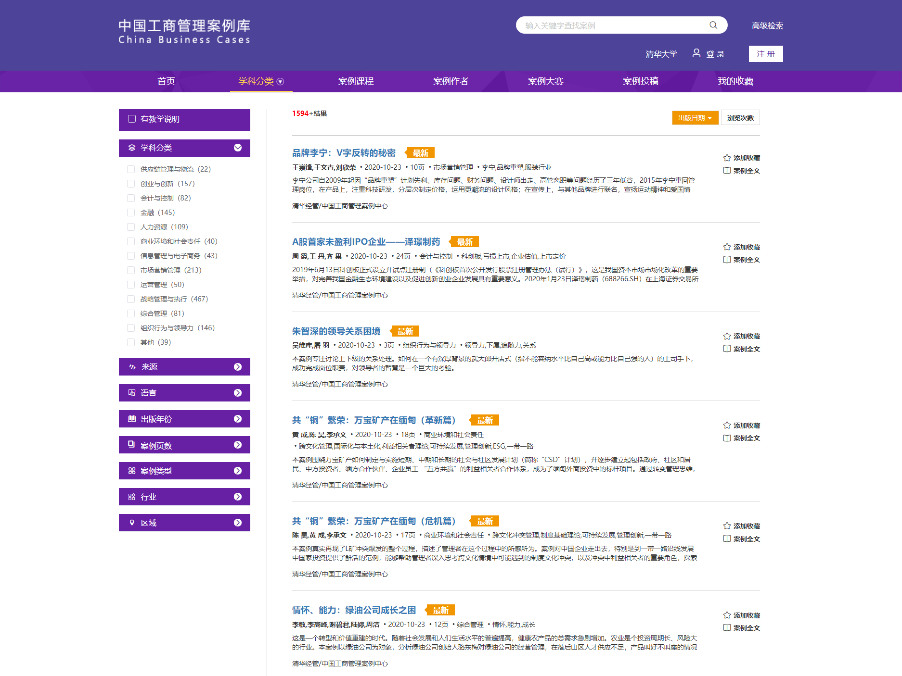
全球案例发现系统
全球案例发现系统使用流程
自动聚类：
由数据库导航进入相应的子数据库或检索后，可看到页面左侧的学科分类、来源、语言等多个聚类指标；
检索后，可实现检索结果聚类显示；
聚类指标：学科、文章来源、语言、年份等；

Slide 15
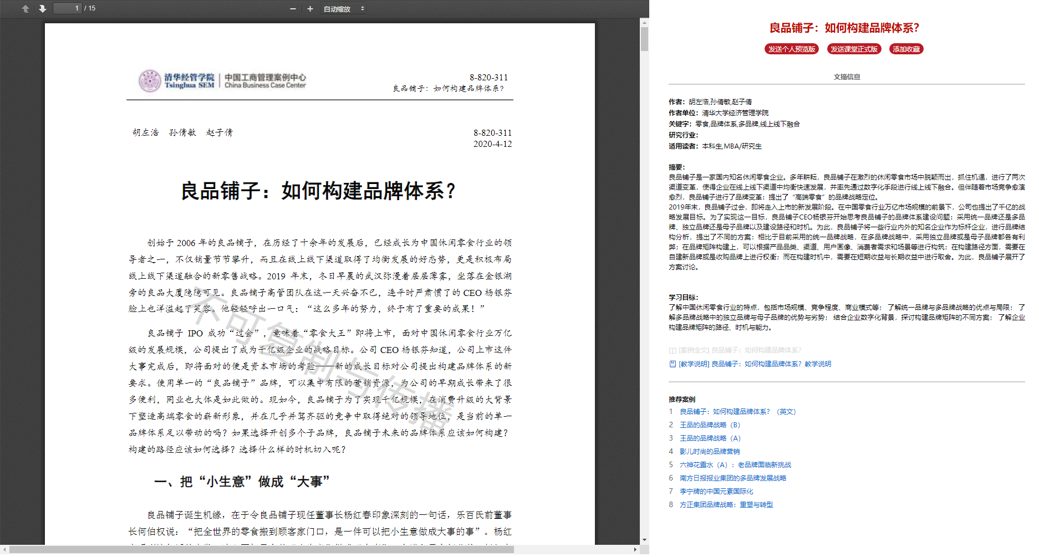
全球案例发现系统
全球案例发现系统使用流程
发送课堂正式版
添加收藏
下载/收藏：
登录个人账号后，在资源浏览界面，可通过邮件发送或下载按钮保存感兴趣的文献资源，也可以将其放入到收藏夹内，方便下次使用。（账号权限）
发送个人预览版

Slide 16
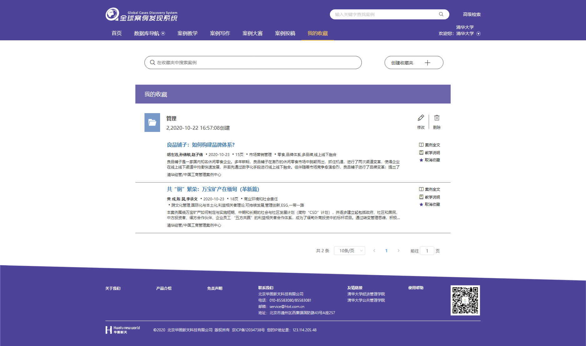
全球案例发现系统
全球案例发现系统使用流程
我的收藏：
可以新建、修改及删除文件夹，实现文献资源的分类收藏；
可以进行文件夹的搜索；
可以取消文献资源的收藏。

Slide 17
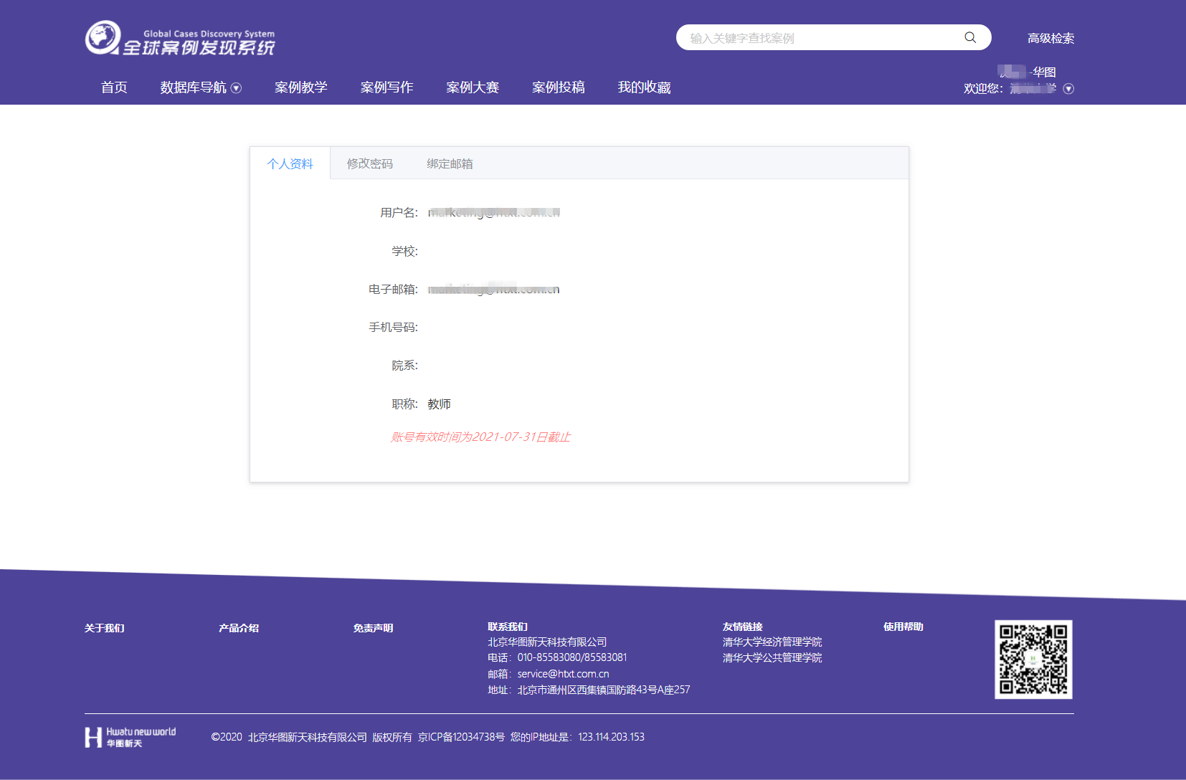
全球案例发现系统
全球案例发现系统使用流程
账号信息管理:
点击右上角的用户名-个人中心，可查看个人资料；
点击“修改密码”可以修改现有密码；
“绑定邮箱”后该邮箱可用于密码找回。
如仍有使用上的问题可点击“使用帮助”或与客服人员联系。

Slide 18
全球案例发现系统
注意事项：
在校园网内打开“全球案例发现系统”网站：www.htcases.com.cn，可根据IP地址识别，自动进入系统；
校园网外教师可使用已有的个人账号，登录使用；
选择目标数据库，浏览、收藏及下载所需要的案例资源。
《中国工商管理案例库》和《中国公共管理案例库》的案例全文的下载权限及教学指导的浏览和下载权限，只对老师开放（下载权限仅限正式用户）；
需要使用系统收藏功能的师生，需在系统中进行注册，经审核通过后方可使用该功能；
全球案例发现系统使用流程

Slide 19
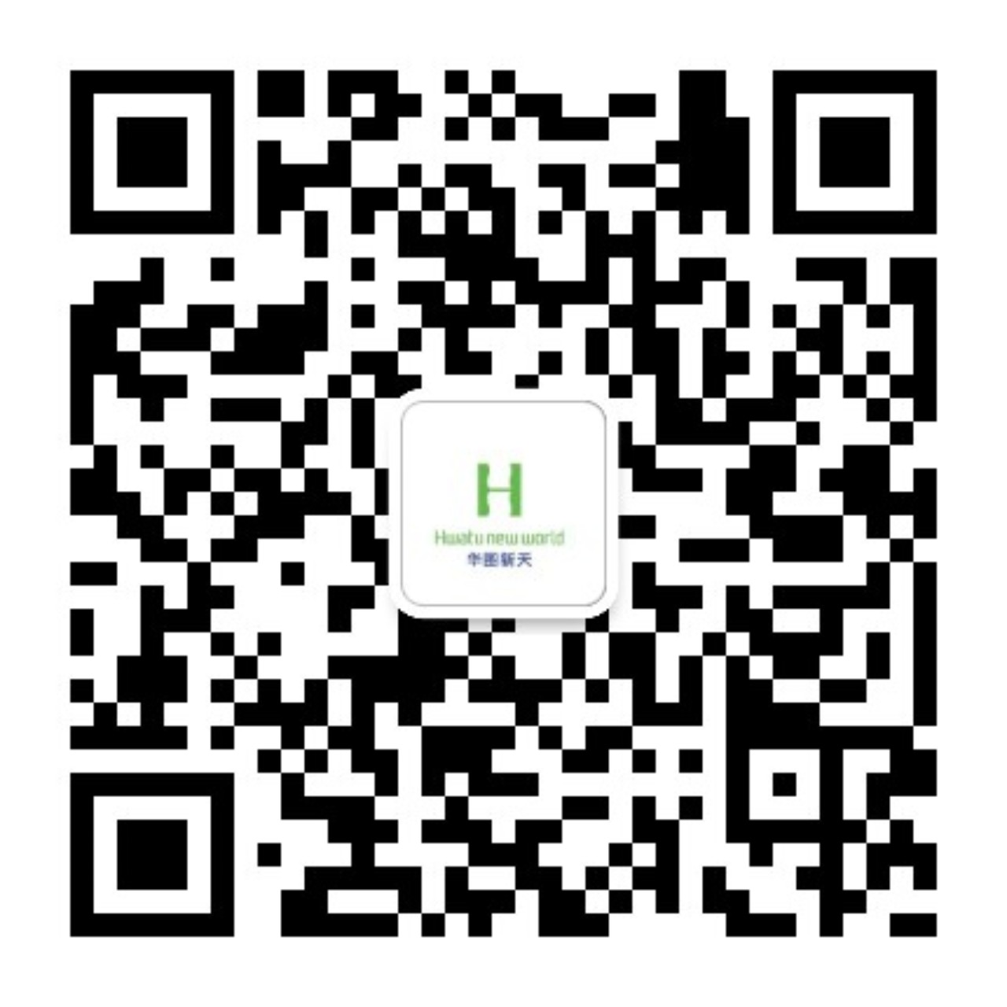
大型案例文献数据库集群
全球案例发现系统
北京华图新天科技有限公司
客服电话：010-85583080
客服邮箱：service@htxt.com.cn
微信公众号：华图案例库

